Slide 1
Физкультурное занятие – основная форма организованного обучения с детьми дошкольного возраста
МБДОУ детский сад № 130 «Деснянские звёздочки» г. Брянска
Инструктор по физической культуре:
Воробьева Екатерина Дмитриевна

Slide 3
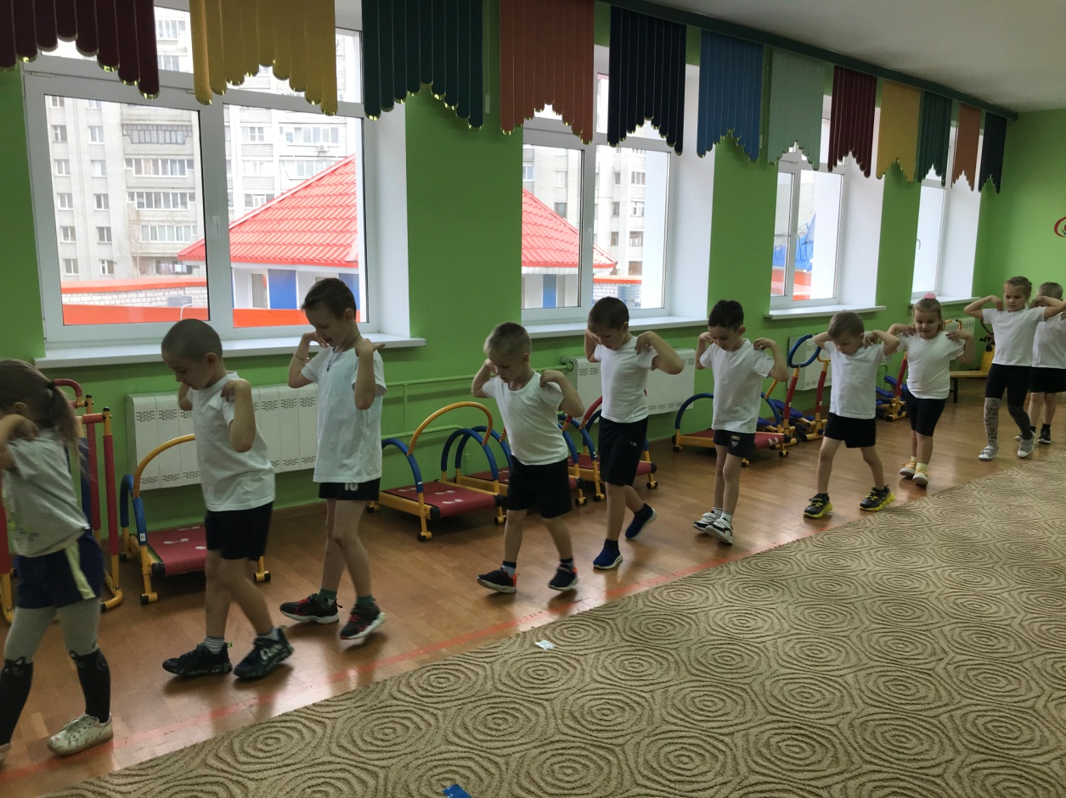
Вводная часть

Slide 5
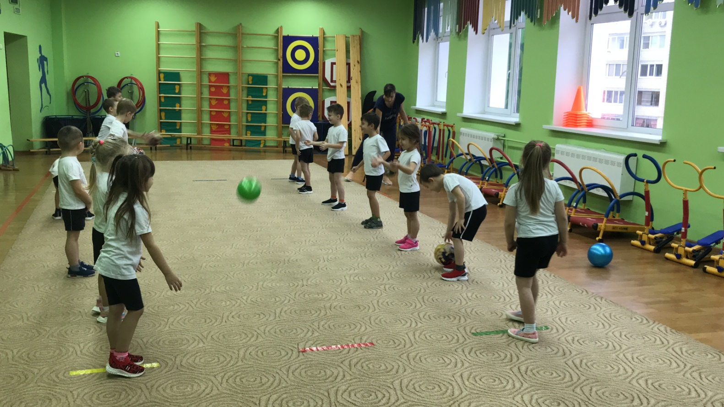
Основная часть

Slide 7
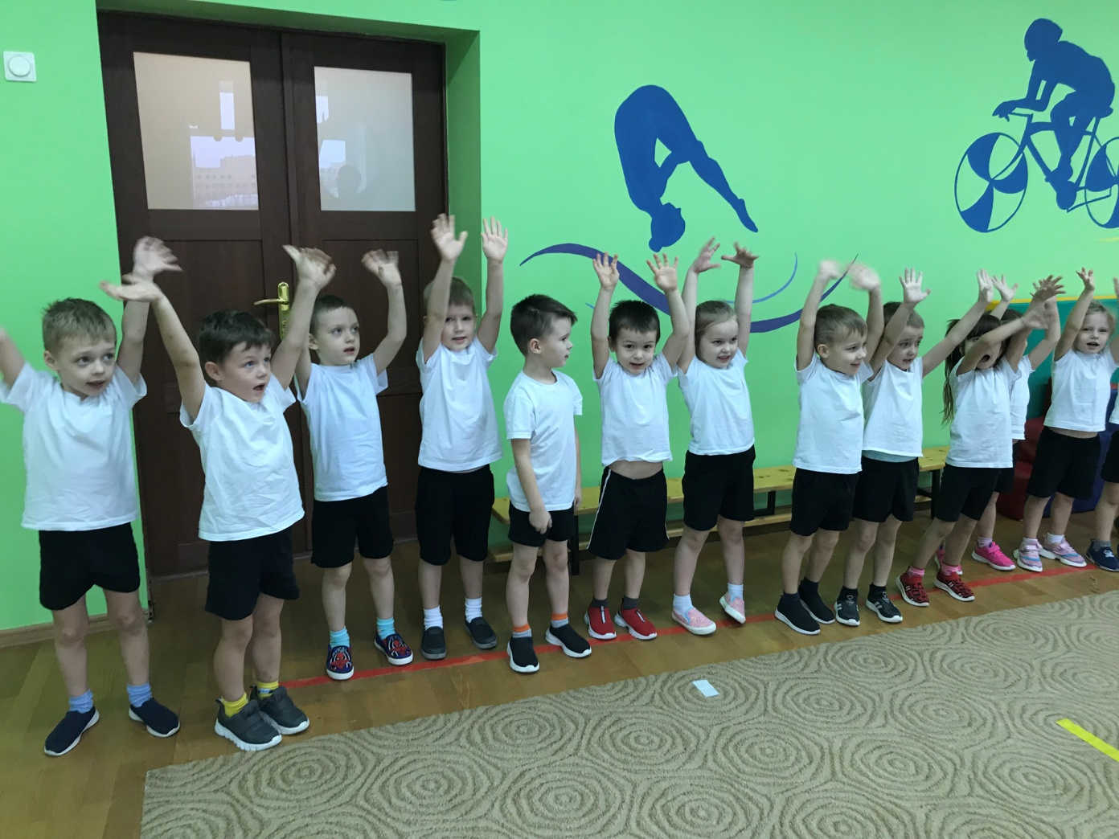
Заключительная часть

Slide 9
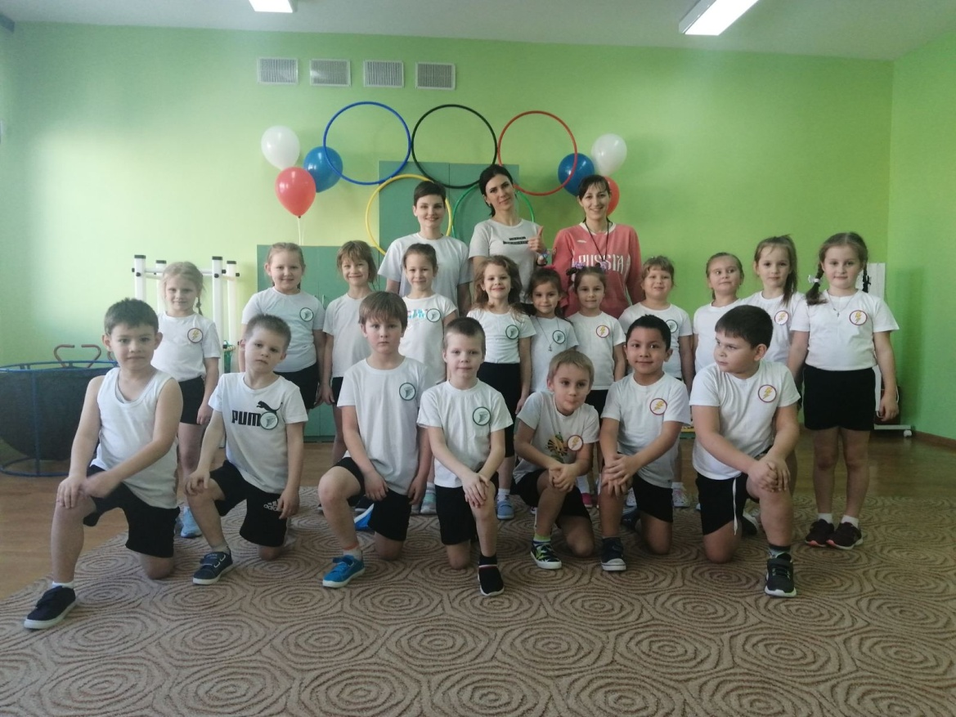
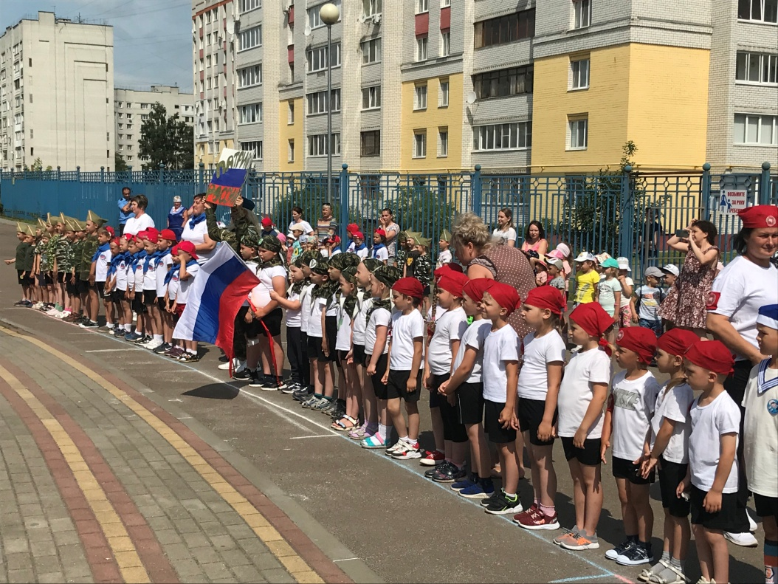
Физкультурно-массовые мероприятия

Slide 11
